Slide 1

MOVIE CENTER

Slide 2


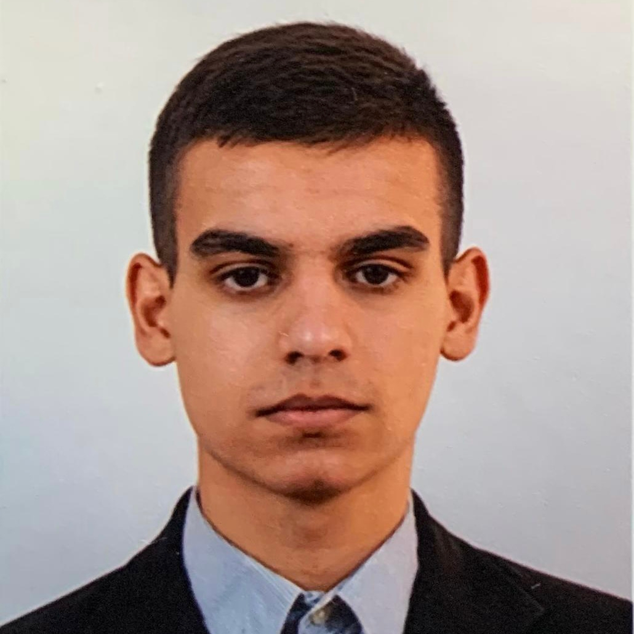
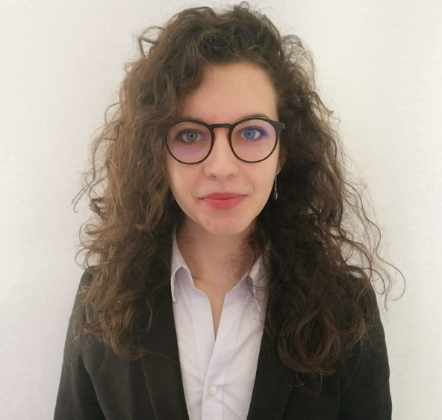

ECHIPA
Cursaru David Calculatoare IV 4LF791
Tester
Dedu Mădălina-Florentina Calculatoare IV 4LF791
Documentație
Manole Sorina Calculatoare IV 4LF791
Project Manager
Buciumean Claudia Calculatoare IV 4LF791
Developer
2

Slide 3
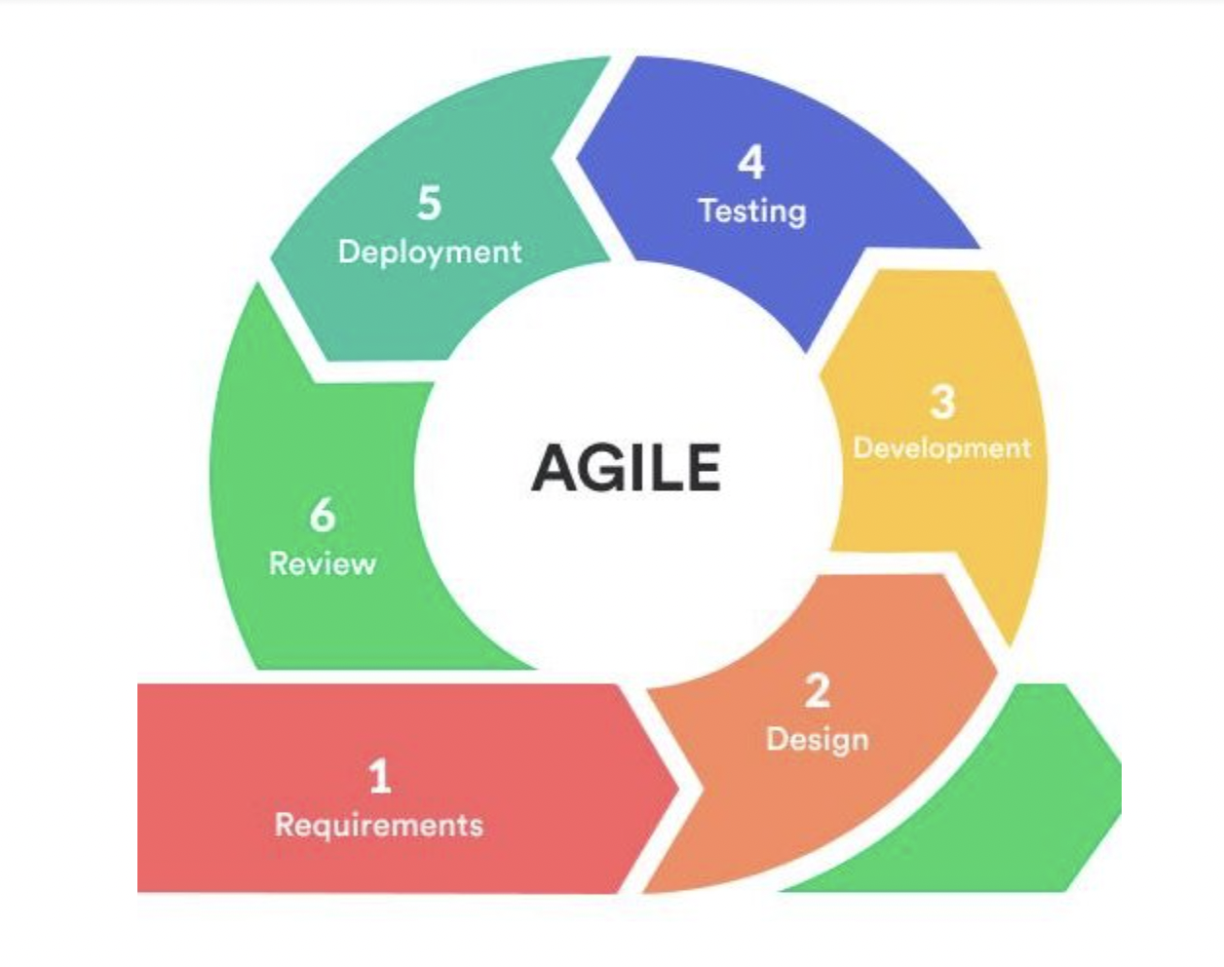
MANAGEMENT
Am ales pentru acest proiect metoda de gestionare Agile, o metodă iterativă de dezvoltare și de management a unui proiect.
Abordarea Waterfall este o forma diferită comparativ cu Agile deoarece aceasta nu este o metoda iterativă.
Sursă [1]

Slide 4
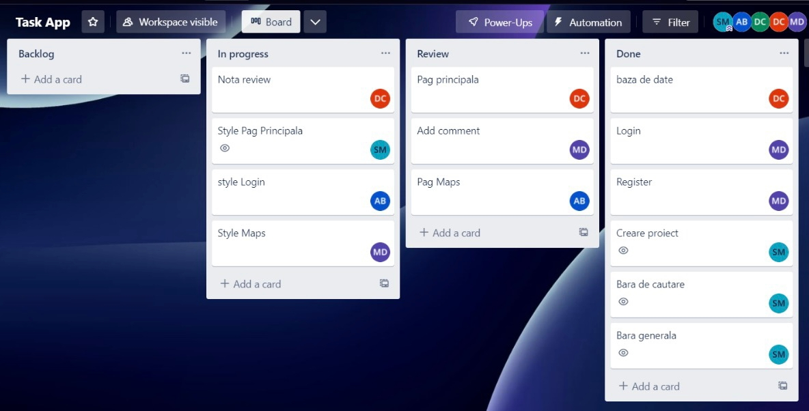
MANAGEMENT
Pentru distribuirea sarcinilor și vederea în timp real a evoluției și a statusului proiectului am folosit aplicația Trello.

Slide 5
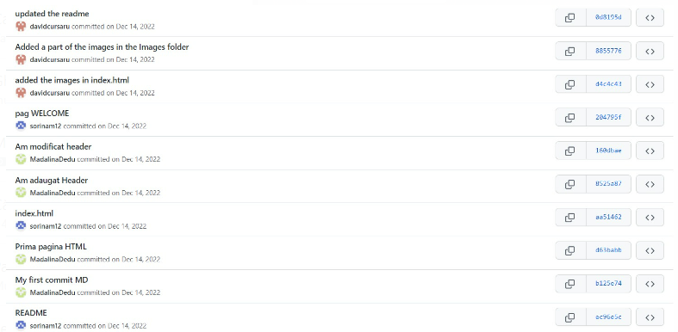
VERSIONAREA CODULUI
Pentru a vedea ultimele update-uri aduse codului am folosit aplicația GitHub.
.

Slide 6
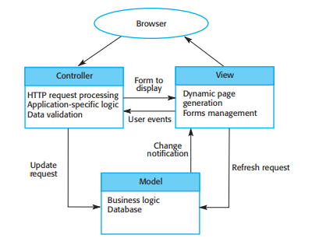
DEVELOPMENT
Aplicația noastră abordează implementearea MVC – Model, View, Controller.
Această arhitectură reprezintă comunicarea celor 3 module prin intermediul browser-ului.
Pagina web este încărcată static și părțile dinamice sunt afișate atunci când comunicarea dintre front-end și back-end s-a sfarsit.
Astfel că, pentru fiecare înregistarare primită se va randa câte o componentă.
Sursă [2]

Slide 7
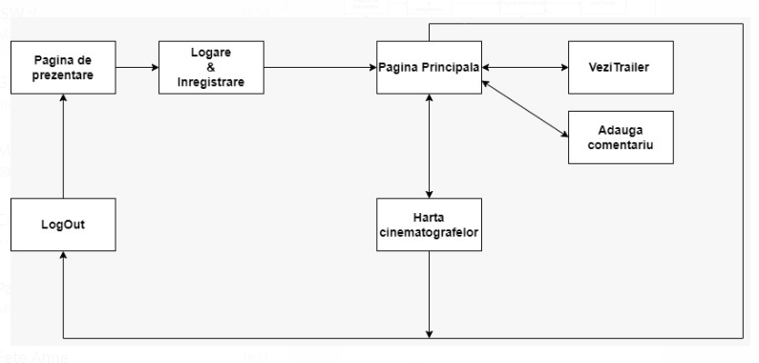
DEVELOPMENT
În această imagine este prezentată arhitecura aplicației noastre care conține următoarele pagini: Pagină de Prezentare, Pagină de logare, Pagină Principala, Harta cinematografelor, Pagină cu traillere și Pagină de comenatrii.

Slide 8
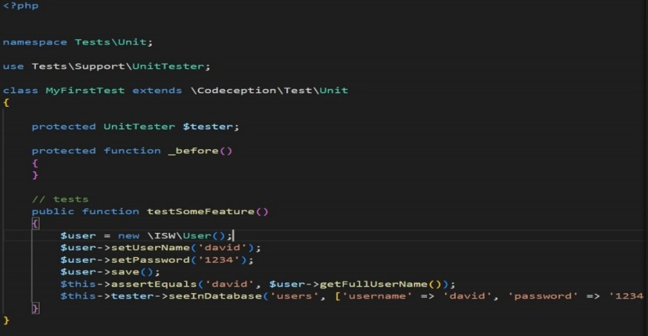
UNIT TESTING
În realizarea testelor am folosit Codeception, o aplicație care colectează și împărtășește cele mai bune practice și soluții pentru testarea aplicațiilor web.

Slide 9
DOCUMENTAȚIE
În cadrul realizării unei documentații corecte m-am ghidat după pașii următori:
- Comunicarea cu fiecare membru al echipei și înțelegerea principiului de funcționare al proiectului
- Precizarea limbajelor folosite pentru realizarea front-end-ului, back-end-ului și testing-ului
- Realizarea unui tutorial de utilizare al aplicației pentru persoanele care interacționează prima oară cu produsul final

Slide 10
BIBLIOGRAFIE
[1] https://indevlab.com/blog/what-is-agile-development/
[2] https://www.geeksforgeeks.org/benefit-of-using-mvc/

Slide 11
VĂ MULȚUMIM!

